Slide 1

A3 - Sistemas Distribuídos e Mobile
API REST
Enzo Torso Spinelli 125111347817
Gabriel Bonifácio Huluany Gonzalez 125111372859
Murtada Mobarak Mohamed Khair Elseed 125111348044
Robert Kayke Oliveira e Silva 125111375563
Vinícius dos Santos Barros 125111365423

Slide 2











Overview do Stack tecnológico deste projeto
Front-end
Back-end
Front-end
Java 20
Spring 6
Spring Boot 3
Hibernate
MySQL 8
JavaScript
HTML5
CSS3
JavaScript
Bootstrap 5
Angular 16
TypeScript
Popper.js
jQuery
JPA
Back-end
Fetch API

Slide 3
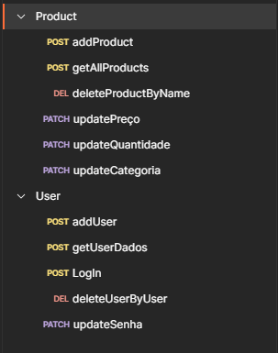
6 Funcionalidades
User
Cadastrar conta POST
Fazer login POST
Obter dados pessoais POST
Excluir conta DELETE
Alterar senha PATCH
Product
Obter produtos POST

Slide 4
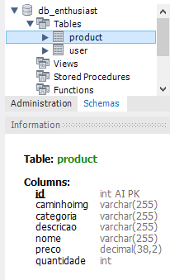
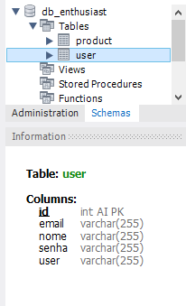

Slide 5

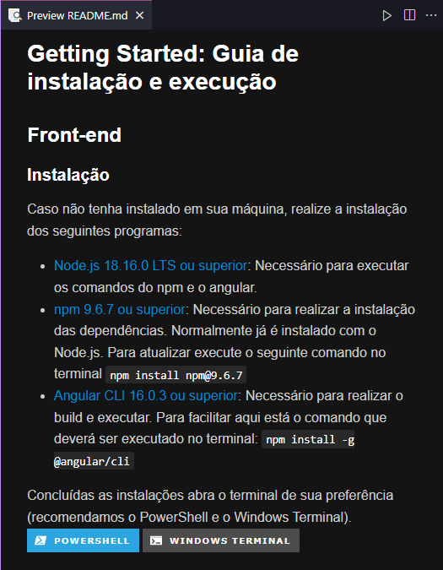

Slide 6
Link do repositório no GitHub
https://github.com/gabrielhuluany/enthusiast

